Slide 1
2026级新生 · 科学家精神系列活动
逐光奇点
让一束光完成计算
游戏不是最后的“娱乐环节”。
今天，游戏就是我们进入科学问题的入口。
9月24日 · 周四
数创未来黎明宣讲团 · 第五场 · 2026.09.24
01
Notes:
开场先不介绍ACCEL，不讲戴琼海。先把所有人带进“怎样让一束光到达目标”的问题。

Slide 2

第一题：怎样让光到达目标？
先别急着听规则——先猜
目标
发射器
镜面
如果只能旋转镜面，你会先转哪一块？为什么？
数创未来黎明宣讲团 · 第五场 · 2026.09.24
02
Notes:
让学生直接说，不要马上给答案。
这张是“玩法示意”，不是Laser Logic真实截图。

Slide 3
在今天的游戏模型里，只记住三条
足够你开始解题
光沿路径前进
镜面改变方向
分光器分出路径
先追踪“它现在去哪儿”
45°镜面可以把水平 / 垂直方向互相转折
高难度关卡可能需要同时照亮多个目标
今天我们讨论的是“游戏中的简化光路”，不是完整的真实光学系统。
玩法资料：Laser Logic（Burnjet）
数创未来黎明宣讲团 · 第五场 · 2026.09.24
03
Notes:
Laser Logic官方说明：玩家旋转45°平面镜，镜面每次旋转90°，将光束引向目标；高难度包含分光器。
这里故意不讲折射、全反射等真实光学细节。

Slide 4

今天的现场挑战：Laser Logic
免费浏览器光路益智游戏 · 无需注册与下载
扫码打开
burnjet.com/games/laser-logic
Easy → Medium → Hard → Expert
玩法示意（非网页截图）
联网核验：Burnjet Laser Logic（2026-09-20）
数创未来黎明宣讲团 · 第五场 · 2026.09.24
04
Notes:
活动前一天必须在现场电脑重新测试网页。
Laser Logic官方页面：免费、浏览器运行、无需注册下载；难度从Easy到Expert，包含镜面、障碍、分光器、多目标。

Slide 5
挑战赛：不是拼手速，是拼“先想再动”
每组派1人操作，其他人一起判断
追光者
折光者
逐光者
单目标 / 少量镜面
增加障碍与镜面
分光 / 多目标
先学会追踪路径
开始需要提前规划
需要团队共同推理
建议计分：完成 +1｜本轮最快 +1｜操作效率较高 +1
数创未来黎明宣讲团 · 第五场 · 2026.09.24
05
Notes:
如果时间紧，只做两轮。
鼓励台下先讨论再让操作同学点击，避免变成一个人在台上玩、其他人看。

Slide 6
失败不是“不会”，而是多得到一条信息
游戏结束后，先复盘刚才发生了什么
预测
观察
尝试
调整
结果
刚才哪一次“失败”，反而让你突然看懂了路径？
数创未来黎明宣讲团 · 第五场 · 2026.09.24
06
Notes:
邀请1–2组复盘。
目标：把游戏经验转成“观察—预测—尝试—结果—调整”的问题解决循环。

Slide 7
重要边界：刚才的游戏 ≠ 光电芯片模拟器
游戏只是进入科学问题的一座桥
≠
Laser Logic
真实光电智能计算
帮助理解：
光路 · 反射 · 路径规划 · 分光
涉及器件、算法、信号转换、误差、
制造、系统集成……复杂得多
求实的第一步，就是清楚一个模型能说明什么、不能说明什么。
数创未来黎明宣讲团 · 第五场 · 2026.09.24
07
Notes:
这是科学严谨性的关键页。一定要明确说出“不等于”。
这样反而能自然引出真正的光电智能计算。

Slide 8
如果光真的参与计算，会发生什么？
把“传播过程”本身变成信息处理的一部分
输入
光学过程
光电转换
输出
图像 / 信号
传播 · 干涉 · 衍射
探测与电子计算
识别 / 决策
核心想法：不只是“把数据用光传得更快”，而是让光传播本身参与计算。
资料：清华大学成像与智能技术实验室 · 光电计算
数创未来黎明宣讲团 · 第五场 · 2026.09.24
08
Notes:
这里是极简框架，只讲概念，不讲神经网络矩阵乘法。
可强调“光传播本身参与运算”，这与“用光纤传数据”不同。

Slide 9
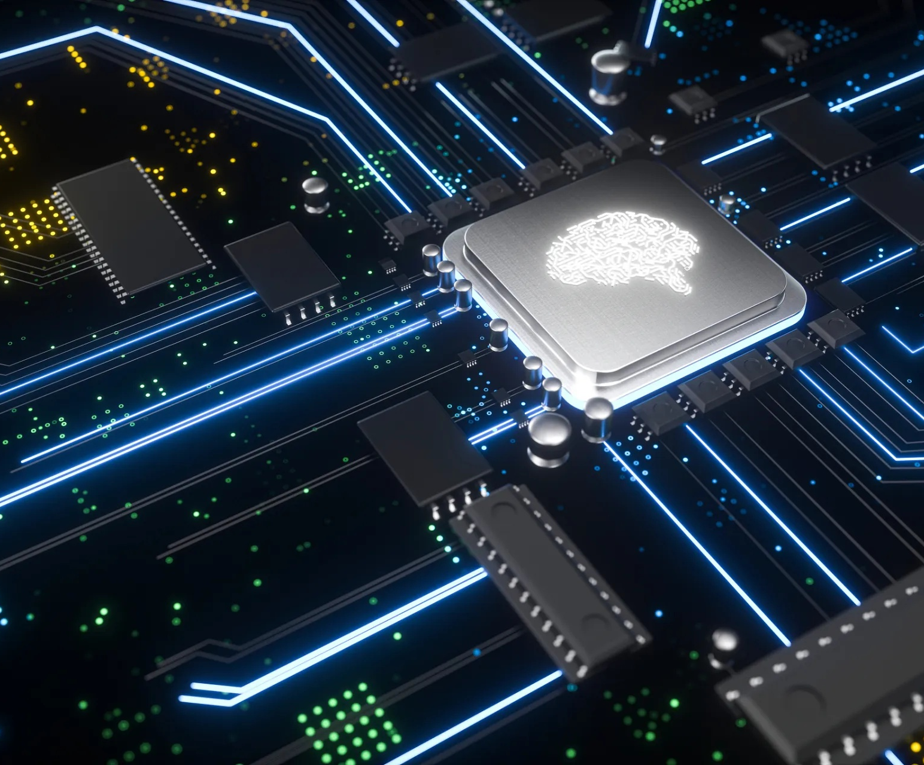
ACCEL：把光与模拟电子计算结合起来
2023年发表于 Nature 的全模拟光电芯片
ACCEL
光学 + 模拟电子
它做了什么？
把大规模光学特征提取与模拟电子计算集成在同一套全模拟框架里，绕开部分模数转换带来的速度、能耗瓶颈。
论文测试的特定视觉任务 / 对比条件下
系统级计算速度达到高性能商用芯片的 3000 余倍
示意配图
资料：清华大学/信息国家研究中心；Nature 2023
数创未来黎明宣讲团 · 第五场 · 2026.09.24
09
Notes:
本页右侧为准确事实，左侧是团队本地材料里的AI芯片示意图，不要把图片说成ACCEL实物。
清华官方报道：ACCEL在特定智能视觉任务中，系统级计算速度达到对比高性能商用芯片3000余倍。

Slide 10
从“一个突破”到“更大规模”
光计算不是一枚芯片的故事，而是一条持续推进的研究路线
2023
2024
2024+
未来
ACCEL
太极-I
太极-II
持续研究
全模拟光电计算
高速视觉任务
大规模通用智能光计算
推理
继续探索
光训练
更通用、更稳定、
更可落地
科学研究很少是“一次成功就结束”，更多时候是一条不断扩展、不断修正的路线。
资料：清华大学 2024年度“中国科学十大进展”相关报道
数创未来黎明宣讲团 · 第五场 · 2026.09.24
10
Notes:
太极-I / II的细节不展开。只用于说明：团队/合作团队持续探索更大规模的智能光计算。
清华报道：太极系列实现大规模神经网络的高效推理与训练，入选2024年度“中国科学十大进展”。

Slide 11
为什么这也是“科学家精神”的故事？
因为复杂问题很少靠一个人、一个专业解决
芯片
我们刚才
在游戏里做的
光学
算法
观察
讨论
试错
协作
AI
成像 / 生命科学
真实科研规模更大，但“共同解决问题”的方法并不陌生。
资料：清华大学成像与智能技术实验室/相关联合攻关报道
数创未来黎明宣讲团 · 第五场 · 2026.09.24
11
Notes:
可以点名ACCEL是自动化系与电子系等团队联合攻关的成果。
把“协同”连接到学生刚才的小组讨论，会更自然。

Slide 12

我们的尝试：《光速奇点》
把“光路控制”做成一款学生自己的固定网格解谜游戏
GitHub 仓库
开发中 · 暂无可玩发布版
Godot 4.6 固定网格光学解谜
已实现光线/光粒、机关放置、目标判定等核心能力
光线 / 光粒 · 镜面 · 光屏障 · 目标水晶
示意图（不是当前游戏截图）
项目状态：GitHub README（2026-09-20核验）
数创未来黎明宣讲团 · 第五场 · 2026.09.24
12
Notes:
这页严格按公开仓库状态说：开发中、暂无可玩发布版。
仓库README列出：固定网格光学解谜；光线/光粒双形态；镜面、光屏障、光形式转换与目标判定；机关放置/移动/回收；关卡校验等。

Slide 13
一个没完成的项目，也能留下什么？
把研发过程本身变成科学传播的一部分
想法
实现
问题
迭代
“能不能把光学问题做成游戏？”
把规则写进代码、关卡和工具
玩法、工期、稳定性不断暴露
删、改、重做、保留真正有效的部分
我们没有把“开发中”包装成“完成”。这本身也是一种求实。
数创未来黎明宣讲团 · 第五场 · 2026.09.24
13
Notes:
用户团队原项目未能在工期内完成。本页把它转成研发复盘，不把未完成包装成成功。
如果不想现场讲项目困难，可以只讲“项目仍在开发，我们选择用成熟小游戏承担现场体验，用自研原型展示探索过程”。

Slide 14
科学家精神，不是答案，而是面对未知的方法
回看今天的游戏，你已经体验过其中三种
求实
创新
协同
承认模型的边界。
错了就看结果，不硬把结果解释成“我本来就对”。
当原来的路径走不通，敢于问：
“有没有另一种方法？”
一个人看不到的路径，
一组人讨论时可能突然出现。
这三种能力，不只属于实验室，也可以从你的每一次项目、练习和合作开始。
数创未来黎明宣讲团 · 第五场 · 2026.09.24
14
Notes:
回扣官方科学家精神框架，但只聚焦与本场最相关的三个词。

Slide 15
三天，我们走完了一条“追光”的路
第一天
第二天
今天
认识追光的人
写下想追逐的光
亲手改变一束光
戴琼海院士 · AI · 科学家精神
给毕业时的自己一封信
游戏 · 光电计算 · 自研原型
科学家精神离我们并不遥远。它可能就开始于一个问题、一次尝试，以及失败以后愿意再试一次。
数创未来黎明宣讲团 · 第五场 · 2026.09.24
15
Notes:
最后一页可以直接作为精品宣讲稿的收束句。
讲完后停顿，不再补技术细节。

